Slide 1
Kaggle Plant Pathology 2020
ResNet을 이용한 학습
1조 김기용, 강주란, 이유진

Slide 2
목차
01. 스터디 교재 및 방향성
02. Kaggle 항공 사진 내 선인장 식별 스터디
03. Resnet 논문 리뷰 스터디
04. Resnet 구현 및 병든 잎사귀 식별 적용

Slide 3
스터디 교재 및 스터디 방향성
01

Slide 4

01
스터디 교재 및 스터디 방향성
STEP 1
STEP 3
병든 잎사귀
식별 문제
+ ResNet
항공사진 내
선인장 식별
START
FINISH
STEP 2
ResNet
논문 스터디
Notes:
머신러닝/딥러닝 문제해결 전략 책을 참고해서 진행하였다고 하면 될 것 같습니다~
머신러닝/딥러닝 문제해결전략 책 참고 - > 11장의 항공사진내 선인장 식별/ resnet논문 스터디/ resnet을 이용한 12장의 병든 잎사귀 식별

Slide 5
항공 사진 내 선인장 식별
02

Slide 6
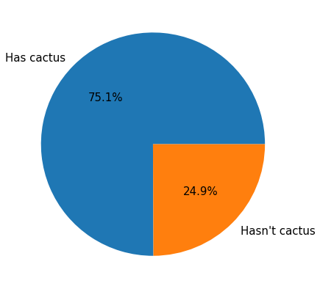
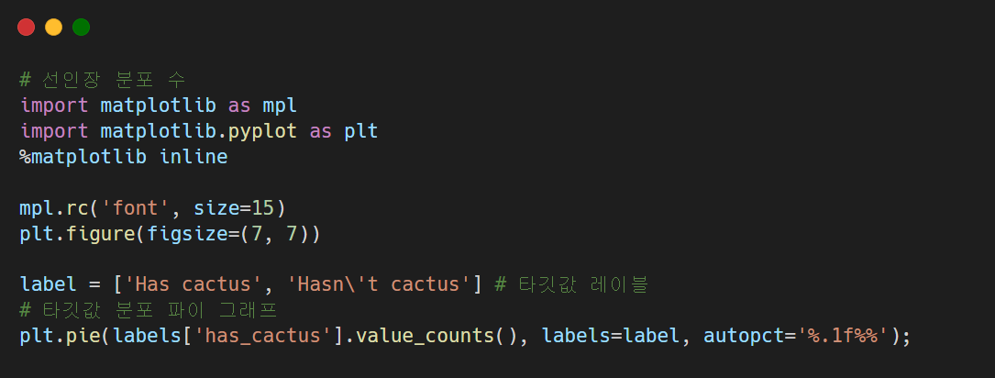
02
항공 사진 내 선인장 식별 : 1. EDA
선인장의 비율
Notes:
**EDA 부분은 간단하게만 설명하고 넘어가도록 하겠습니다!

Slide 7
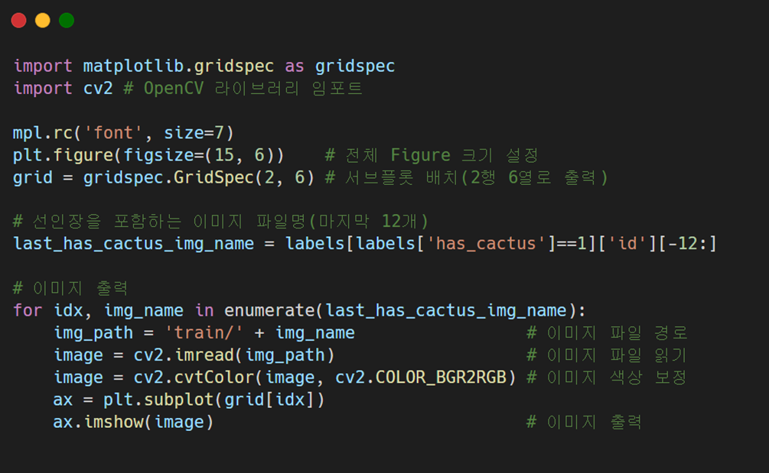
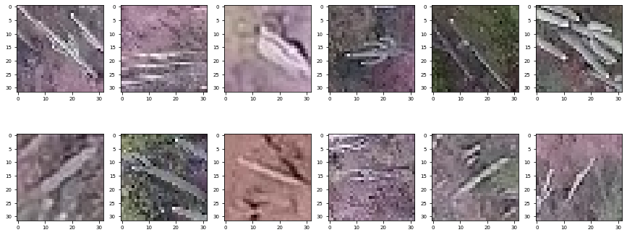
02
항공 사진 내 선인장 식별 : 1. EDA
선인장이 존재하는 사진
Notes:
**EDA 부분은 간단하게만 설명하고 넘어가도록 하겠습니다!

Slide 8
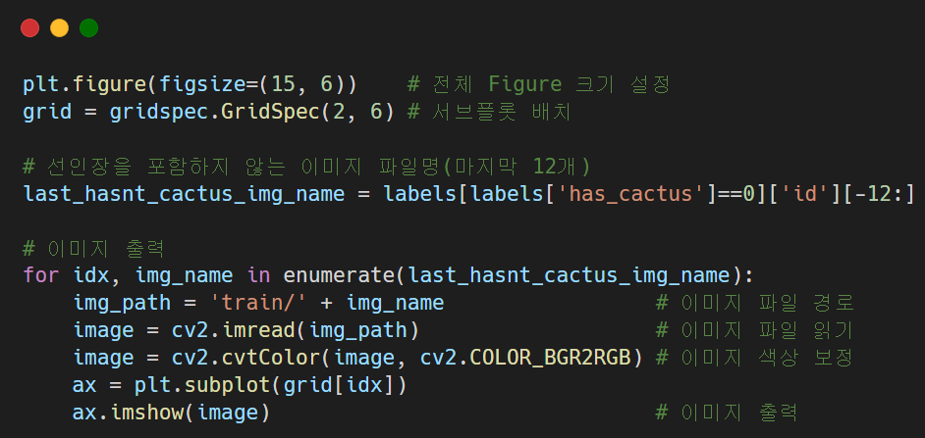
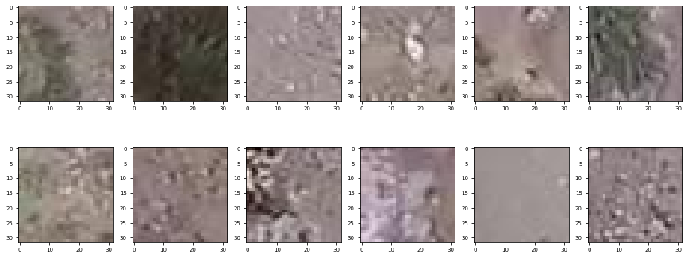
02
항공 사진 내 선인장 식별 : 1. EDA
선인장이 존재하지 않는 사진
Notes:
**EDA 부분은 간단하게만 설명하고 넘어가도록 하겠습니다!

Slide 9
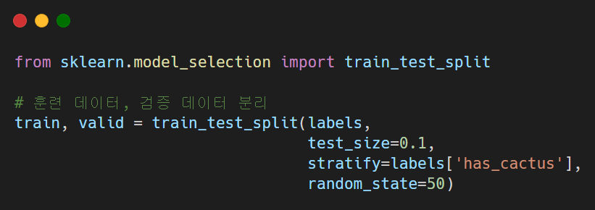
02
항공 사진 내 선인장 식별 : 2. Baseline Model
Train set, validation set 분리 (9:1)
Notes:
탐색적 데이터 분석이 끝났으니, baseline model 구축 단계로 넘어갑니다. Sklearn의 train_test_split을 이용해 훈련 데이터와 검증 데이터를 9:1로 분리해줍니다.

Slide 10
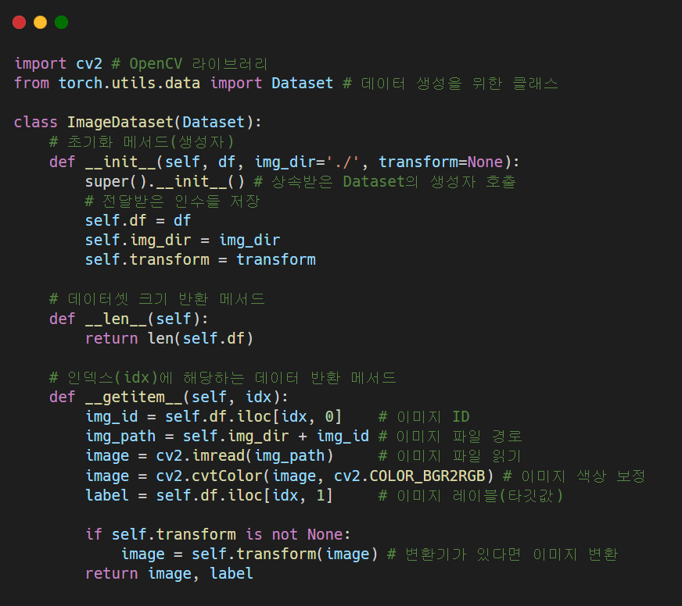
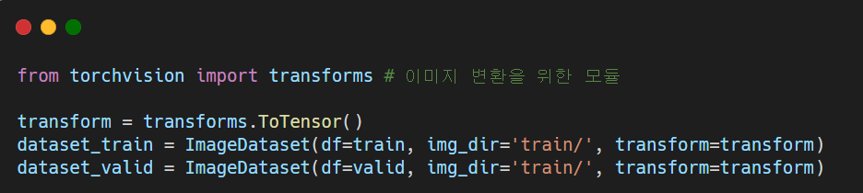
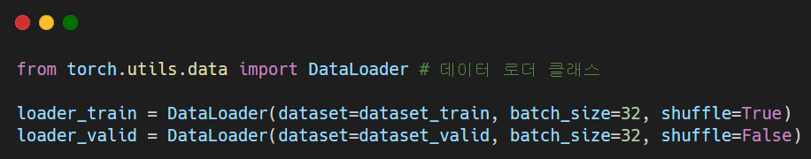
02
항공 사진 내 선인장 식별 : 2. Baseline Model
데이터셋 클래스 정의
데이터셋 생성
데이터 로더 생성
Notes:
데이터셋/데이터로더 생성
이어 image dataset 클래스를 정의합니다. 이때 변환기가 있다면 이미지 변환을 해줍니다.
파이토치 모델로 이미지를 다루기 위해 이미지 데이터를 tensor 타입으로 바꿔줍니다.
데이터로더는 배치 크기만큼 데이터 불러와서 훈련시키기 위해 만들어줍니다.

Slide 11
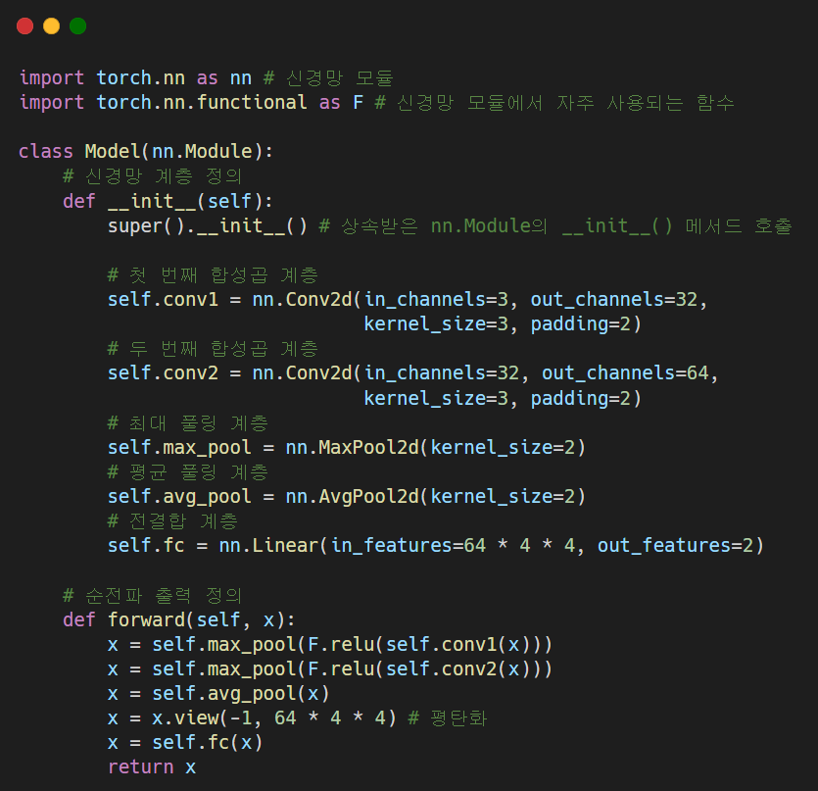
02
항공 사진 내 선인장 식별 : 2. Baseline Model
모델 생성
Notes:
모델 생성/모델 학습
CNN 모델을 nn.Module을 상속해서 정의합니다. 첫번째 합성곱 계층은 인풋채널 3을 넣어야 하고, 아웃풋채널은 32로 전달했습니다. 커널이랑 패딩도 설정해주고 stride는 따로 안 정해줘서 1이 사용됩니다. 두번째 합성곱 계층은 첫번째 합성곱 계층의 아웃풋 32를 인풋으로 받고, 아웃풋 채널에는 64를 전달했습니다. Maxpool 과 avgpool 레이어도 쌓아주고, fully connected layer의 out_feature를 레이블의 수인 2로 정의합니다.
마지막으로 forward 메서드를 정의해줬습니다. Forward 메서드는 init에서 정의한 연산들을 차례로 수행한 순전파입니다.
모델 생성도 했으니, 학습으로 넘어갑니다. 이때 손실함수는 교차 엔트로피를, 옵티마이저는 SGD를 이용했습니다.

Slide 12
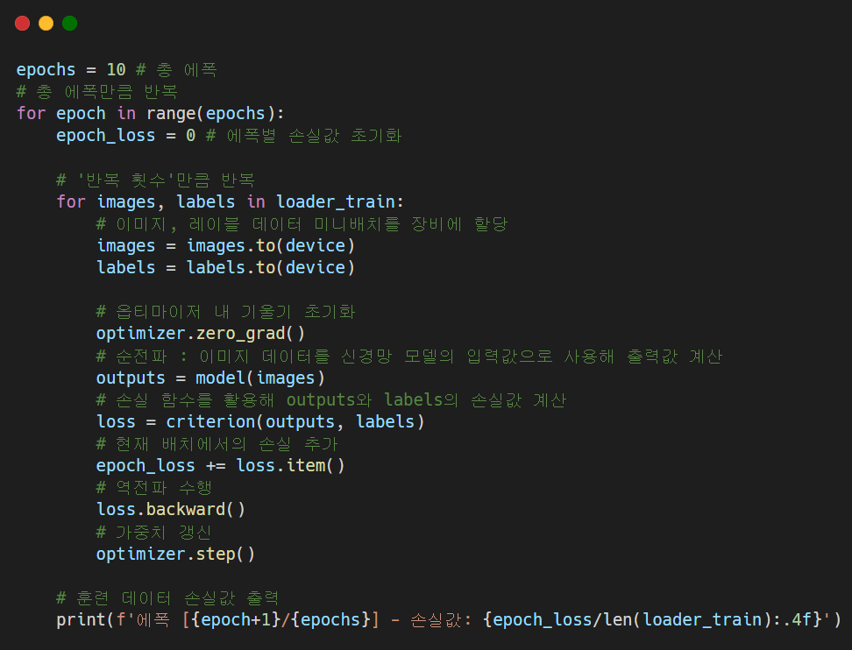
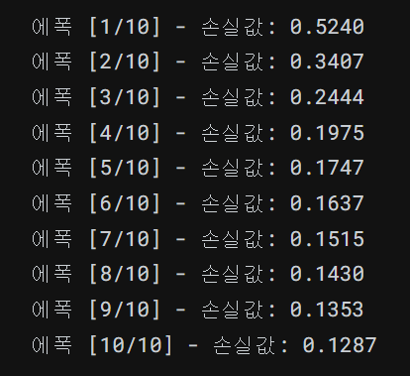
02
항공 사진 내 선인장 식별 : 2. Baseline Model
모델 학습
Notes:
모델 생성/모델 학습
CNN 모델을 nn.Module을 상속해서 정의합니다. 첫번째 합성곱 계층은 인풋채널 3을 넣어야 하고, 아웃풋채널은 32로 전달했습니다. 커널이랑 패딩도 설정해주고 stride는 따로 안 정해줘서 1이 사용됩니다. 두번째 합성곱 계층은 첫번째 합성곱 계층의 아웃풋 32를 인풋으로 받고, 아웃풋 채널에는 64를 전달했습니다. Maxpool 과 avgpool 레이어도 쌓아주고, fully connected layer의 out_feature를 레이블의 수인 2로 정의합니다.
마지막으로 forward 메서드를 정의해줬습니다. Forward 메서드는 init에서 정의한 연산들을 차례로 수행한 순전파입니다.
모델 생성도 했으니, 학습으로 넘어갑니다. 이때 손실함수는 교차 엔트로피를, 옵티마이저는 SGD를 이용했습니다.

Slide 13
02
항공 사진 내 선인장 식별 : 3. 성능 개선
다양한 transform
더 깊은 CNN 모델
더 뛰어난 옵티마이저
에폭 수 늘리기
Notes:
성능개선을 위해 4가지를 추가해줬는데요, ~~ 설명

Slide 14
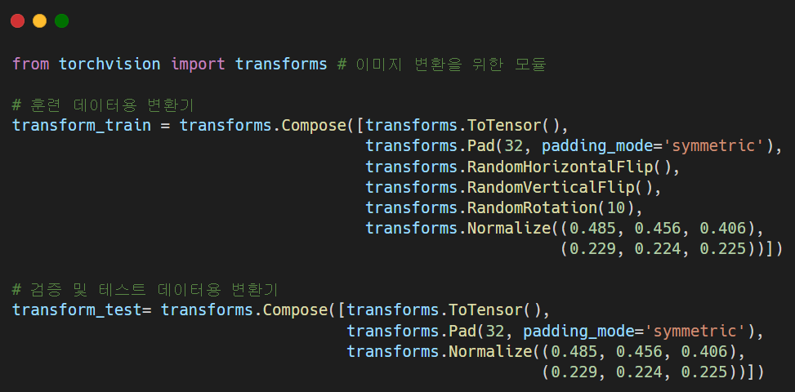
02
항공 사진 내 선인장 식별 : 3. 성능 개선
Transform 정의
Notes:
1. Transform 정의
저희가 만든 baseline모델의 성능 개선을 해보았습니다. Transform을 정의해서 이미지를 텐서로 만든 뒤, 패딩도 해주고.. 랜덤으로 위아래양옆으로 filp도 해주고… rotation도 10도 범위에서 무작위로 회전시켜줍니다. 그리고 normalize로 데이터를 정규화해줍니다.

Slide 15
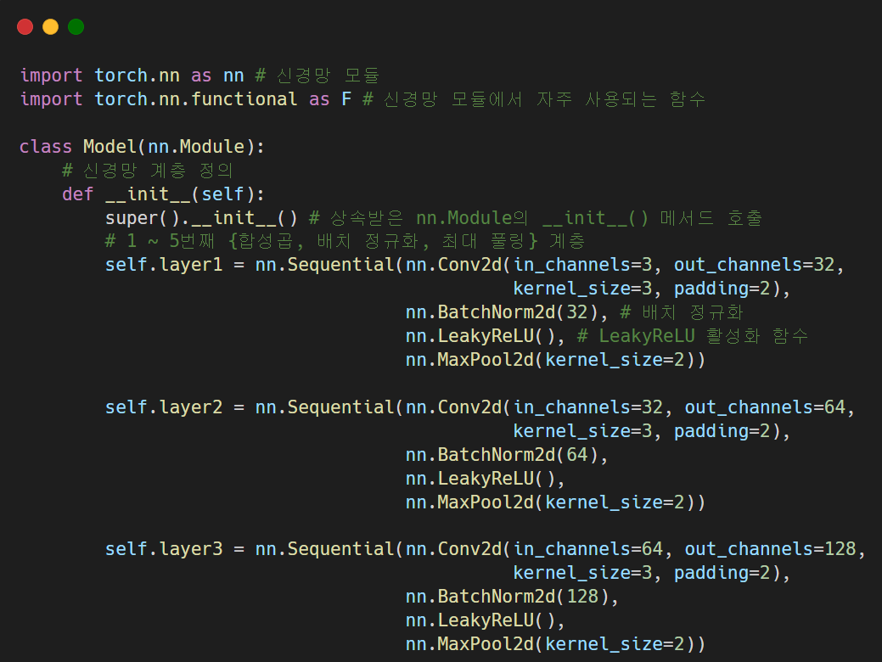
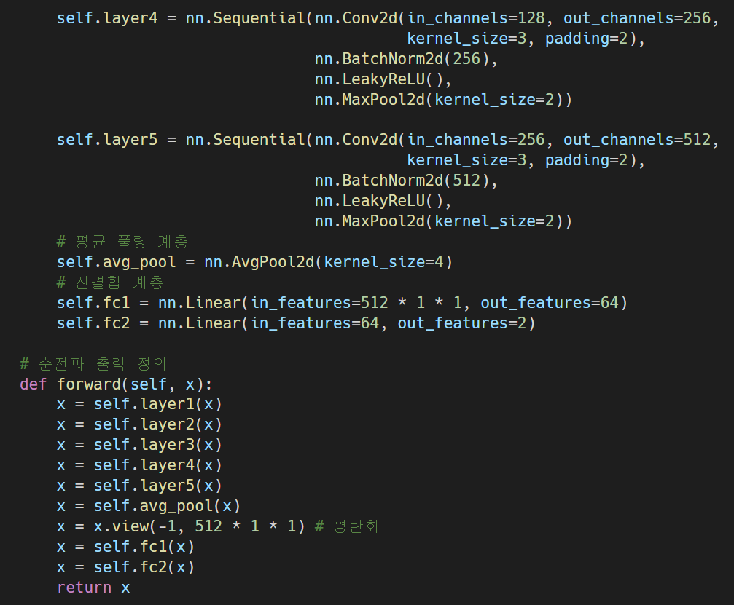
02
항공 사진 내 선인장 식별 : 3. 성능 개선
Batch normalization
leakyRelu
Notes:
2. Model 생성
더 깊어진 CNN 모델을 생성합니다.
앞의 baseline 모델과는 달리 nn.Sequential 을 이용해 코드에 적힌 순서대로 실행합니다. Conv 레이어를 5개 쌓습니다.
또한 batch normalization이랑 leakyrelu 활성화 함수를 사용했습니다.

Slide 16
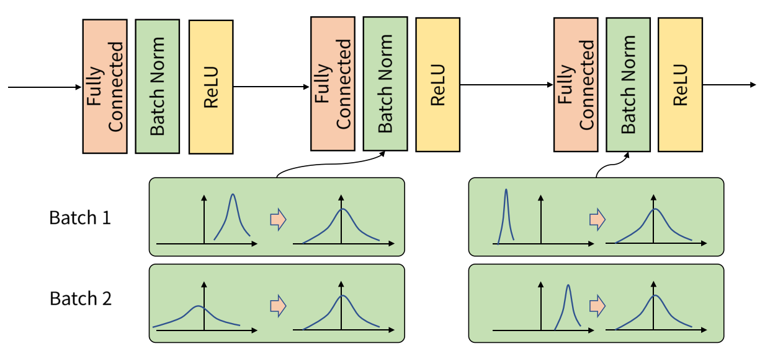
02
항공 사진 내 선인장 식별 : 3. 성능 개선
Notes:
Batch-normalization
batch normalization은 학습 과정에서 각 배치 단위 별로 데이터가 다양한 분포를 가지더라도 각 배치별로 평균과 분산을 이용해 정규화하는 것을 뜻합니다.

Slide 17
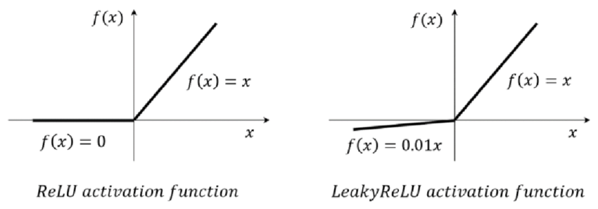
02
항공 사진 내 선인장 식별 : 3. 성능 개선
Notes:
LeakyRelu
다음으로 활성화 함수는 leakyRelu를 사용했습니다. Relu는 음수값에서 0이 되어 한번 0이 되면 그 이후 뉴런의 출력값들이 모두 0이 됩니다. 이러한 dying Relu 현상을 방지하기 위해 음수일 때 0이 아닌 완만한 선형 함수를 그려줍니다.

Slide 18
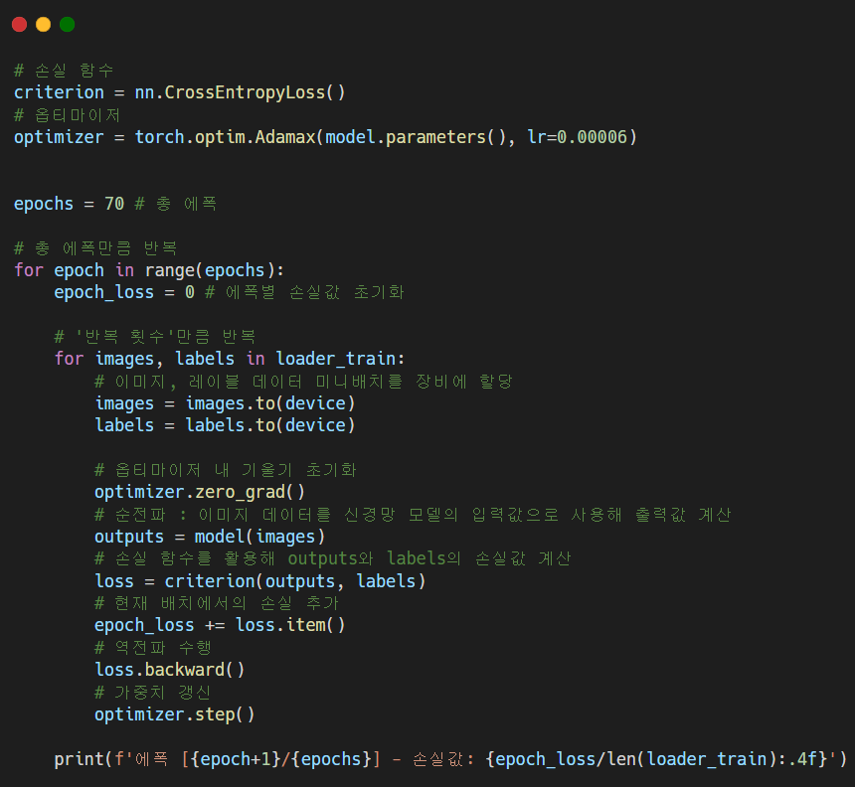
02
항공 사진 내 선인장 식별 : 3. 성능 개선
에폭 [1/70] - 손실값: 0.1305 에폭 [2/70] - 손실값: 0.0704 에폭 [3/70] - 손실값: 0.0515 에폭 [4/70] - 손실값: 0.0420 에폭 [5/70] - 손실값: 0.0399 에폭 [6/70] - 손실값: 0.0354 에폭 [7/70] - 손실값: 0.0293 에폭 [8/70] - 손실값: 0.0296 에폭 [9/70] - 손실값: 0.0259 에폭 [10/70] - 손실값: 0.0242 에폭 [11/70] - 손실값: 0.0232 에폭 [12/70] - 손실값: 0.0226 에폭 [13/70] - 손실값: 0.0222 에폭 [14/70] - 손실값: 0.0214 에폭 [15/70] - 손실값: 0.0202 에폭 [16/70] - 손실값: 0.0210 에폭 [17/70] - 손실값: 0.0176 에폭 [18/70] - 손실값: 0.0183 에폭 [19/70] - 손실값: 0.0170 에폭 [20/70] - 손실값: 0.0156 에폭 [21/70] - 손실값: 0.0158 에폭 [22/70] - 손실값: 0.0148 에폭 [23/70] - 손실값: 0.0132 에폭 [24/70] - 손실값: 0.0139 에폭 [25/70] - 손실값: 0.0133 에폭 [26/70] - 손실값: 0.0105 에폭 [27/70] - 손실값: 0.0137 에폭 [28/70] - 손실값: 0.0115 에폭 [29/70] - 손실값: 0.0086 에폭 [30/70] - 손실값: 0.0095 에폭 [31/70] - 손실값: 0.0104 에폭 [32/70] - 손실값: 0.0089 에폭 [33/70] - 손실값: 0.0088 에폭 [34/70] - 손실값: 0.0090 에폭 [35/70] - 손실값: 0.0108
에폭 [36/70] - 손실값: 0.0085 에폭 [37/70] - 손실값: 0.0080 에폭 [38/70] - 손실값: 0.0083 에폭 [39/70] - 손실값: 0.0074 에폭 [40/70] - 손실값: 0.0067 에폭 [41/70] - 손실값: 0.0074 에폭 [42/70] - 손실값: 0.0075 에폭 [43/70] - 손실값: 0.0070 에폭 [44/70] - 손실값: 0.0065 에폭 [45/70] - 손실값: 0.0062 에폭 [46/70] - 손실값: 0.0074 에폭 [47/70] - 손실값: 0.0065 에폭 [48/70] - 손실값: 0.0068 에폭 [49/70] - 손실값: 0.0059 에폭 [50/70] - 손실값: 0.0049 에폭 [51/70] - 손실값: 0.0072 에폭 [52/70] - 손실값: 0.0080 에폭 [53/70] - 손실값: 0.0049 에폭 [54/70] - 손실값: 0.0052 에폭 [55/70] - 손실값: 0.0050 에폭 [56/70] - 손실값: 0.0057 에폭 [57/70] - 손실값: 0.0039 에폭 [58/70] - 손실값: 0.0045 에폭 [59/70] - 손실값: 0.0054 에폭 [60/70] - 손실값: 0.0042 에폭 [61/70] - 손실값: 0.0046 에폭 [62/70] - 손실값: 0.0046 에폭 [63/70] - 손실값: 0.0068 에폭 [64/70] - 손실값: 0.0049 에폭 [65/70] - 손실값: 0.0046 에폭 [66/70] - 손실값: 0.0048 에폭 [67/70] - 손실값: 0.0041 에폭 [68/70] - 손실값: 0.0050 에폭 [69/70] - 손실값: 0.0034 에폭 [70/70] - 손실값: 0.0025
Notes:
3. 옵티마이저 SGD -> Adam 사용
4. 에폭 수 10에서 70으로 늘리기 (데이터 증감으로 인해 훈련 데이터 더 많아짐)
결과 상당히 잘나옴

Slide 19
ResNet 논문 스터디
03

Slide 20
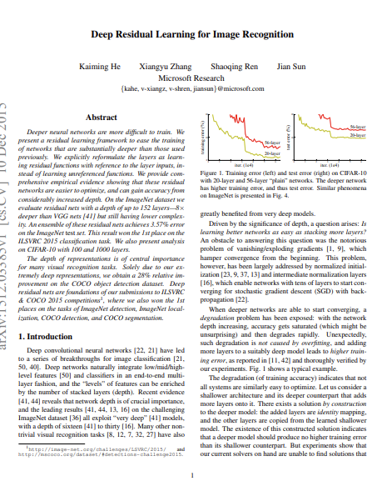
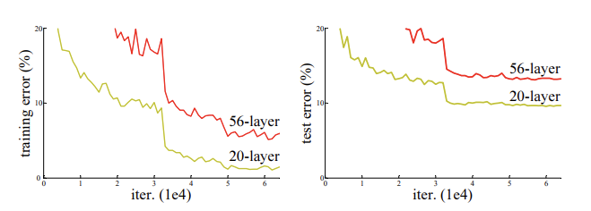
03
ResNet 논문 스터디
Notes:
모델 생성도 한번 해봤으니, 직접 논문을 스터디하여 논문의 model을 구현하고 적용해보기로 했습니다.
다음으로 resnet 논문 스터디를 진행하였습니다. 딥러닝에서 neural networks가 깊어질수록 기울기 소실 문제로 인해 성능이 떨어집니다 . Resnet은 잔차를 이용해 이러한 문제점을 극복합니다.

Slide 21
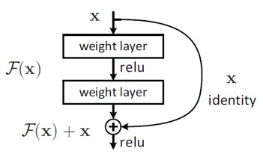
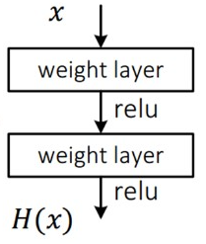
03
ResNet 논문 스터디
Notes:
*왼- 기존 네트워크 / 오-resnet
기존 네트워크와 달리, ResNet은 입력의 x를 바로 출력에 추가해줍니다. 이렇게 하면 F(x)가 무의미해져도 x가 살아있기 때문에 기울기 소실 문제를 극복할 수 있습니다.

Slide 22
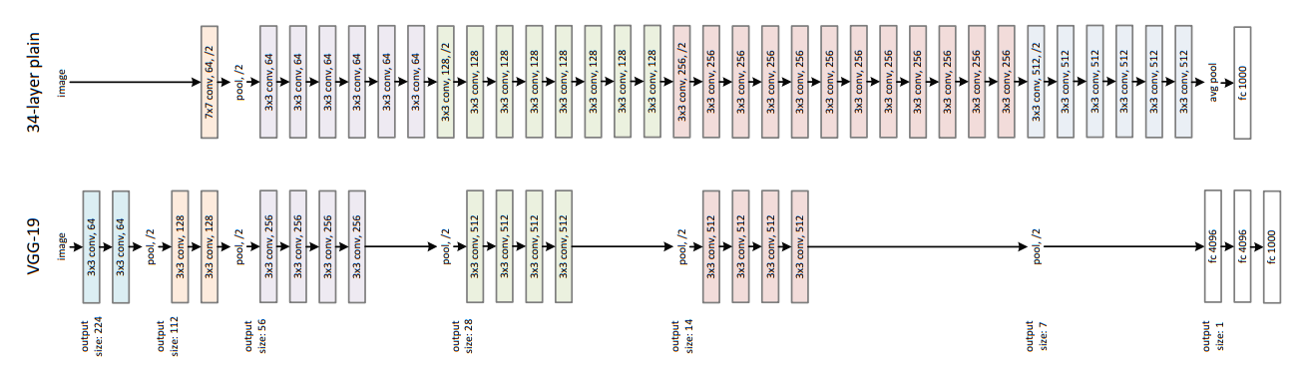
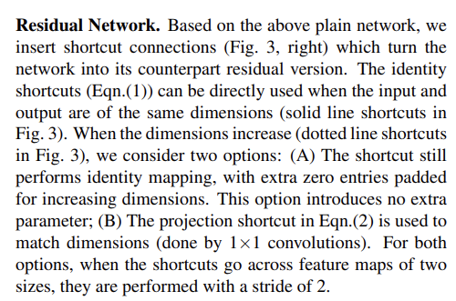
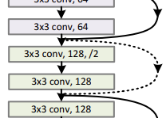
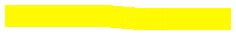
ResNet 논문 스터디
03
ResNet 논문 스터디
Notes:
Convblock, Resblock 설명하기
깊은 네트워크를 구성할 때, 네트워크가 매우 복잡해지는 것을 방지하기 위해 feature-map의 크기를 줄입니다.
중간에 feature-map의 크기가 줄어들면 연산량 균형을 맞춰야 되기 때문에 filter 수는 두배로 늘어납니다. 이게 쩜쩜쩜… 되어있는 부분인데 feature-map 크기 줄일 때 pooling 말고 stride=2로 사용하라고 합니다. Stride를 사용하면 공간정보의 손실을 더 많이 줄일 수 있습니다.

Slide 23
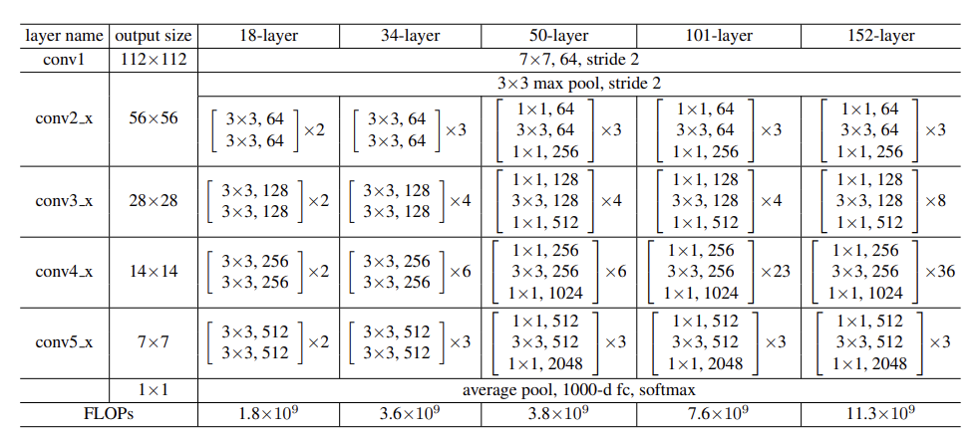
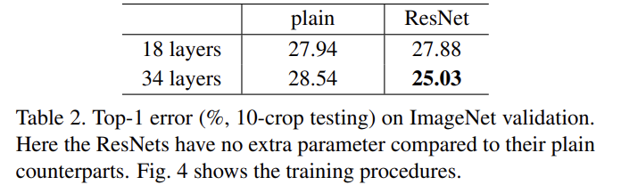
ResNet 논문 스터디
03
ResNet 논문 스터디
Notes:
Resnet의 이미지넷 계층 구조입니다.
보시면 plain model에 비해 resnet의 성능이 더 좋고, 레이어를 늘려서 더 깊은 레이어를 가지게 되더라도 기울기 소실 문제가 발생하지 않아서 성능이 더 좋아진 것을 확인할 수 있습니다.

Slide 24
병든 잎사귀 식별 + ResNet
04

Slide 25
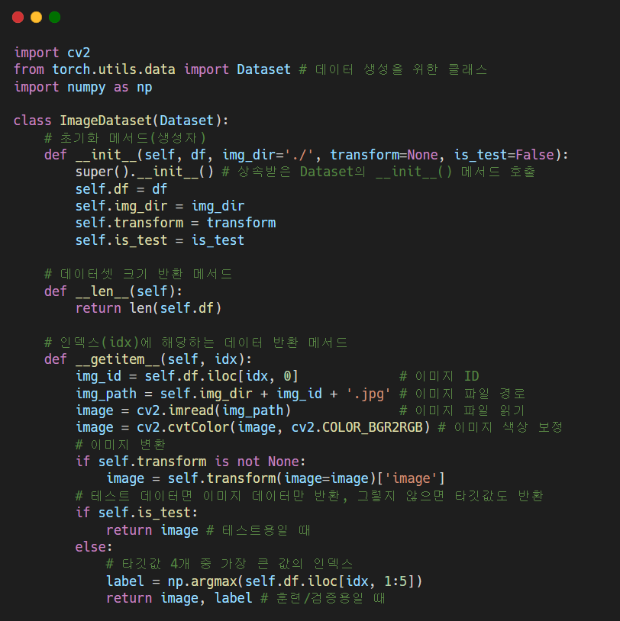
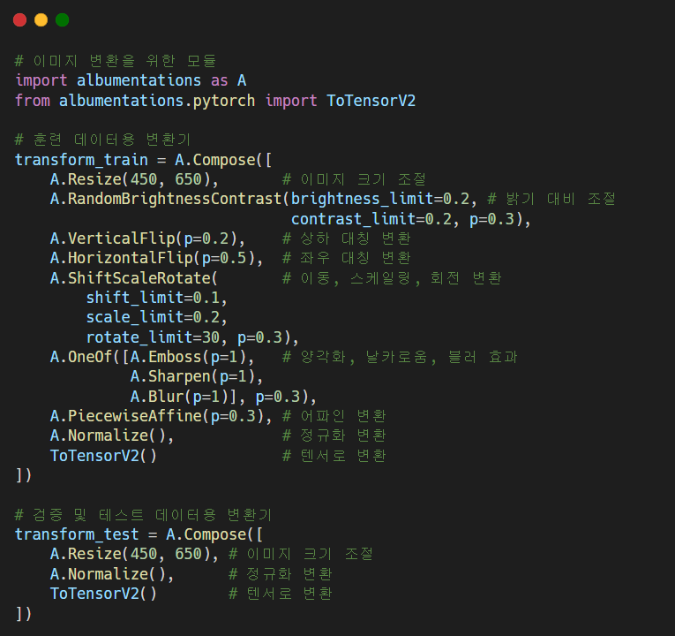
04
병든 잎사귀 식별 – ResNet
데이터셋 클래스 정의
데이터셋 클래스 정의
Notes:
**간단히 설명
Stratify에 타깃값이 골고루 분포되어야 하니까 파라미터에 타깃값을 4개 전달햇습니다.
-----
Torchvision의 변환기보다 처리 속도가 빠르고 더 다양한 albumentaitions가 제공하는 transformer를 사용햇습니다.

Slide 26
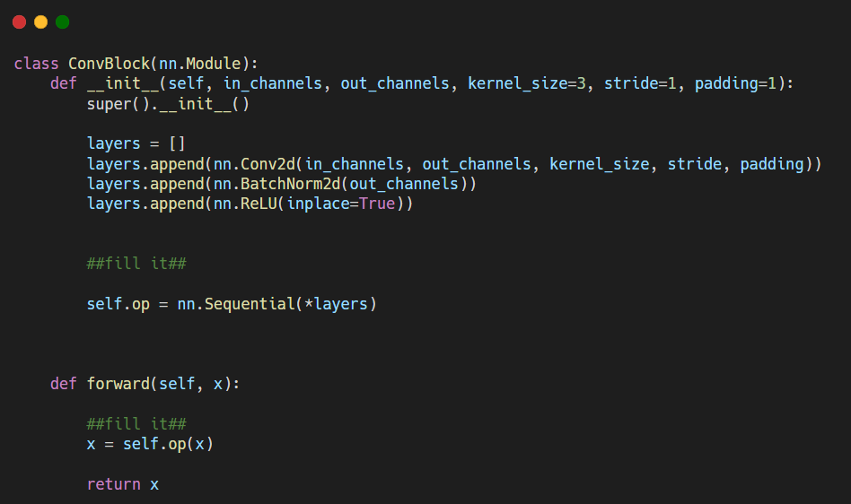
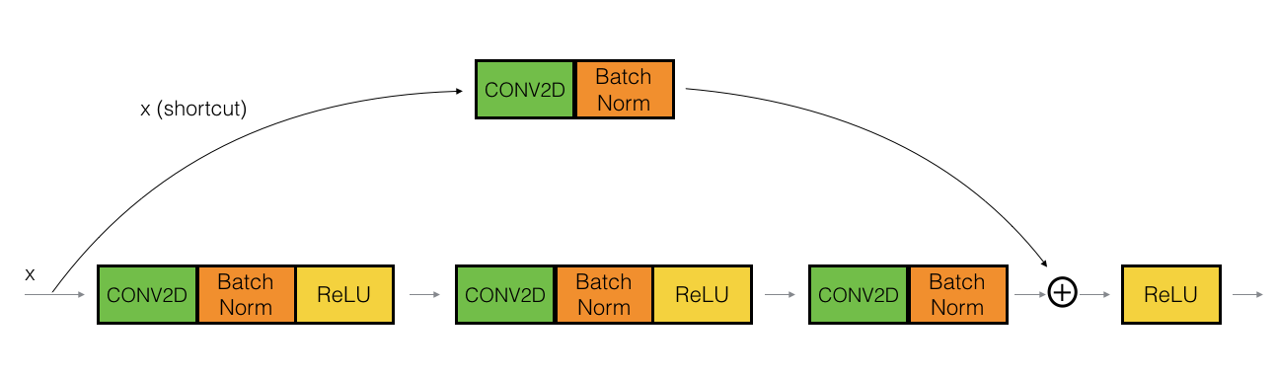
04
병든 잎사귀 식별 – ResNet
Notes:
이제 resnet 모델링 코드를 보여드리겠습니다.
첫번째로, 작은 단위인 conv block 클래스를 정의해줍니다. Conv 블록에는 보시다시피 하나의 conv2d 레이어, batchnorm, Relu로 이루어져있습니다.

Slide 27
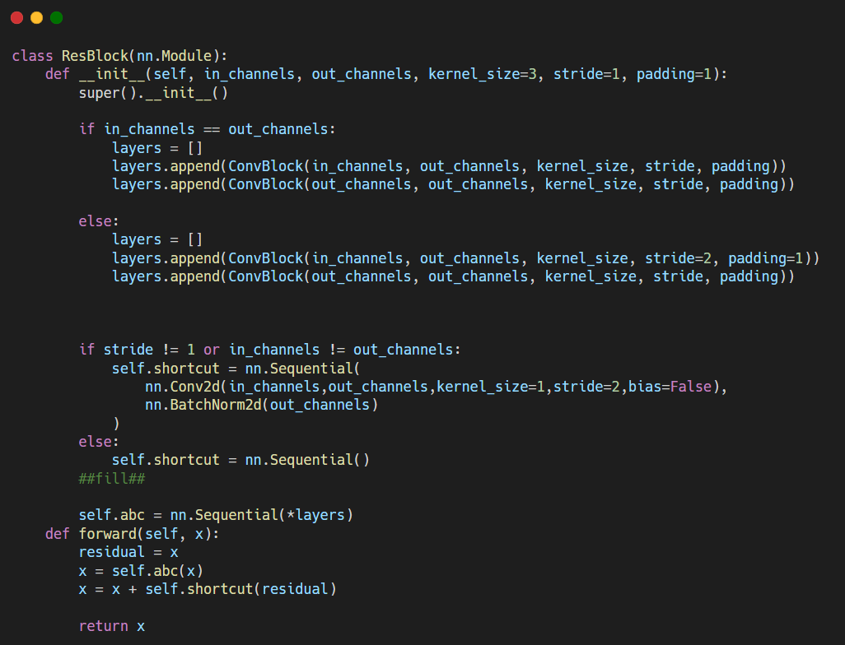
04
병든 잎사귀 식별 – ResNet
Notes:
앞에서 정의한 conv block들로 ResBlock 클래스를 정의합니다. Input 채널과 아웃풋 채널의 수가 같다면 sequential하게 진행하면 되고, 다르다면 stride를 2를 줘서 feature map의 크기를 줄입니다.
그리고 밑에 코드에서 stride가 1이 아닌 경우, 즉 featuremap의 크기가 줄어들거나 input채널과 아웃풋 채널이 다른 경우에는 바로 shortcut으로 더해줄 수 없기 때문에 stride를 2를 줘서 크기를 맞춰줘야 합니다.

Slide 28
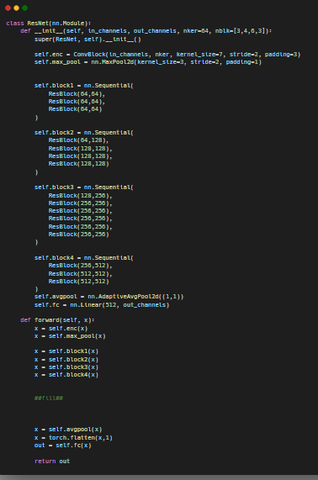
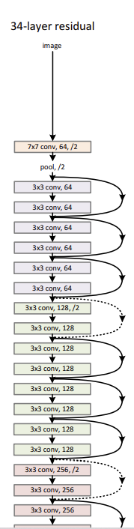
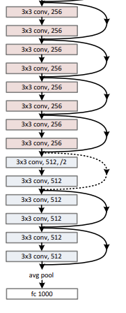
04
병든 잎사귀 식별 – ResNet
Notes:
이제 ResNet 모델 클래스를 생성합니다.
**그림이랑 코드 비교하면서 resblock 쌓는거 설명하겠습니다

Slide 29
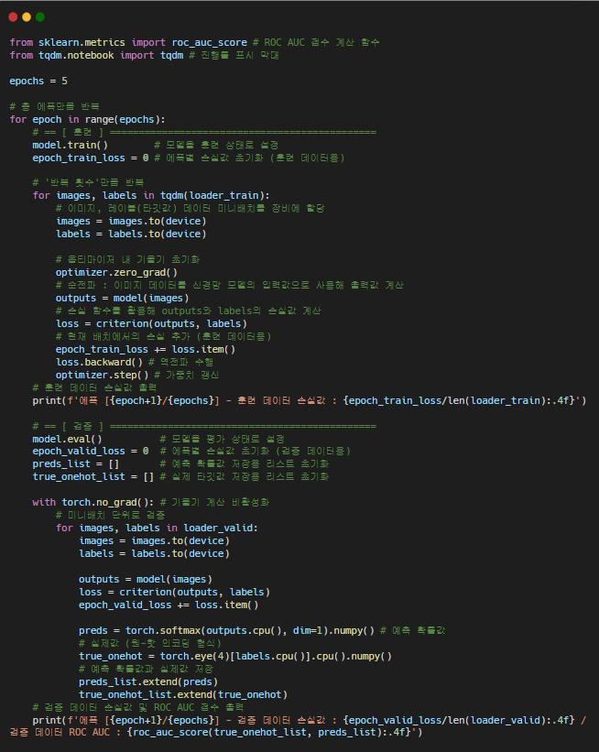
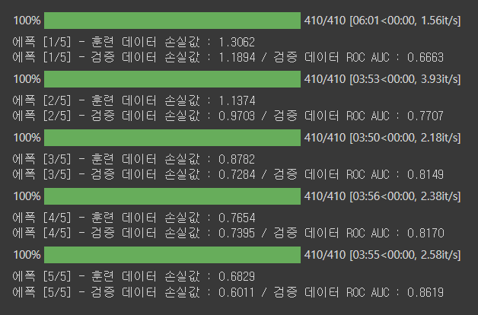
04
병든 잎사귀 식별 – ResNet
훈련 및 성능 검증
Notes:
저희의 input채널은 rgb로 3개였으니까 3으로, output은 target 4개였으니까 4개 넣어주고 데이터 훈련을 시켜줍니다. 이건 앞서 했던 것과 동일하게 진행되었고 데이터 검증을 해보면 다음과 같이 overfitting도 나지 않고, 학습이 어느정도 잘 되는 것을 볼 수 있습니다.

Slide 30
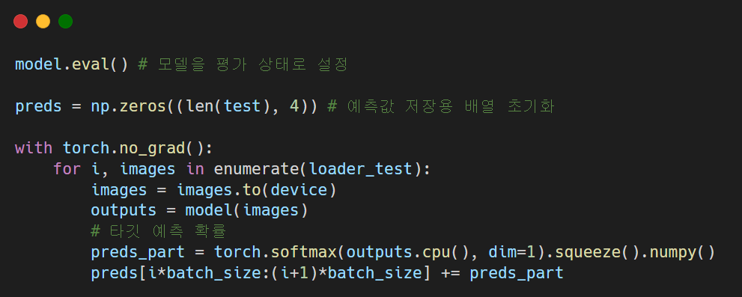
04
병든 잎사귀 식별 – ResNet
예측

Slide 31
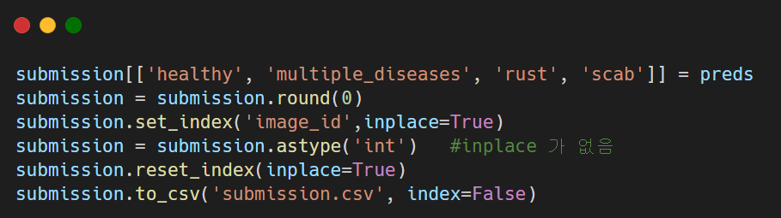
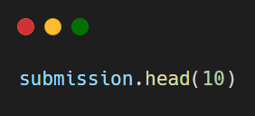
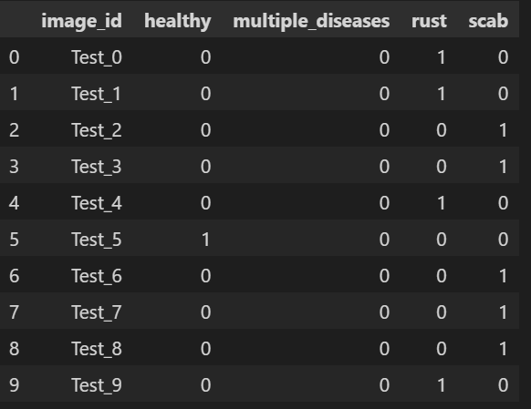
04
병든 잎사귀 식별 – ResNet
결과 제출

Slide 32
감사합니다

